Slide 1
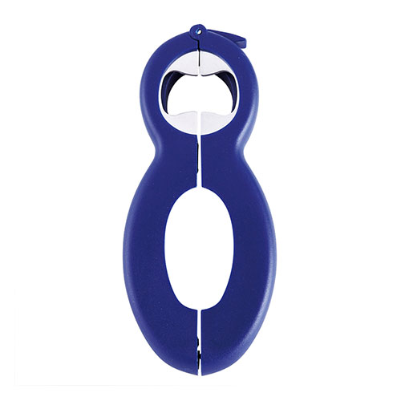
【提案書】
ブランジェリー メール・6in1オープナー
特徴
瓶の蓋・ボトルキャップ・プルトップ・栓抜き・袋カッター・シールの開封、6通りの方法で色々開けられるオープナー。女性やファミリー層を対象にしたキャンペーングッズにおススメです。
納期
納期スペース
仕様
素材：ポリプロピレン、熱可塑性エラストマー、ステンレス鋼
サイズ：144×63×23mm箱サイズ170×85×36mm
包装：化粧箱入
備考：名入れ可能
お見積
お見積りスペース

